Slide 1
Tuần 9
Bài 46: iêm – yêm – iêp

Slide 2
tre rì rầm
đám cỏ
xếp chữ
bìm bịp
lúa nếp
bìm bịp

Slide 3
m
p
m
iê
yê
iê

Slide 4
iêm
yêm
iêp
iê
m
yê
m
iê
p

Slide 5
iêm
m
iê
iêp
p

Slide 6
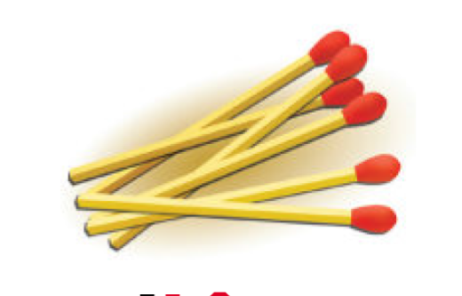
diêm
d
iêm
diêm
iêm

Slide 7

yếm
yêm
yếm
yếm

Slide 8

thiếp
th
iếp
tấm thiếp
iếp

Slide 9
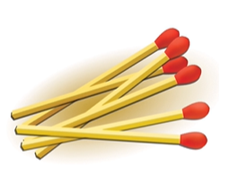



diêm
yêm
thiêp
iêm
yêm
iêp

Slide 10


Slide 11
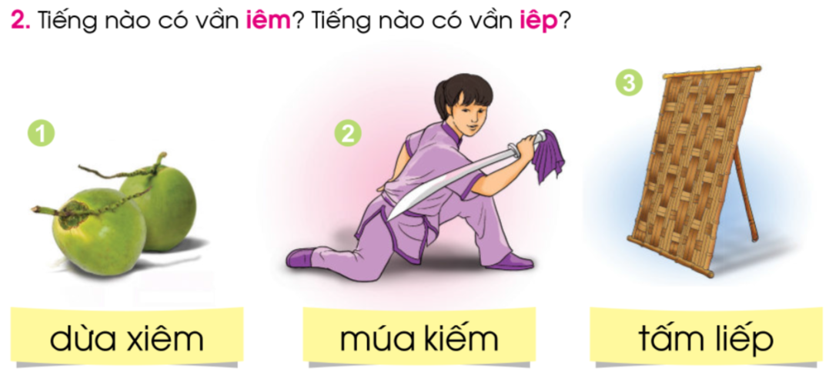
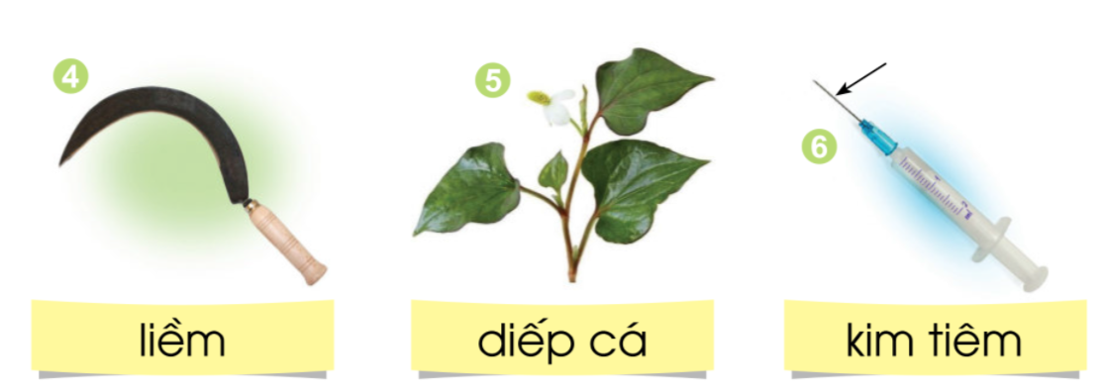

Slide 12


Slide 13
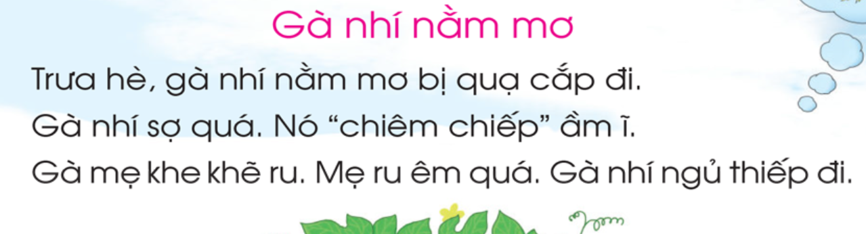

Slide 14

nằm mơ
bị quạ cắp
chiêm chiếp
khe khẽ
LUYỆN ĐỌC TỪ NGỮ
êm quá
ngủ thiếp

Slide 15
1
2
3
4
5
6

Slide 16
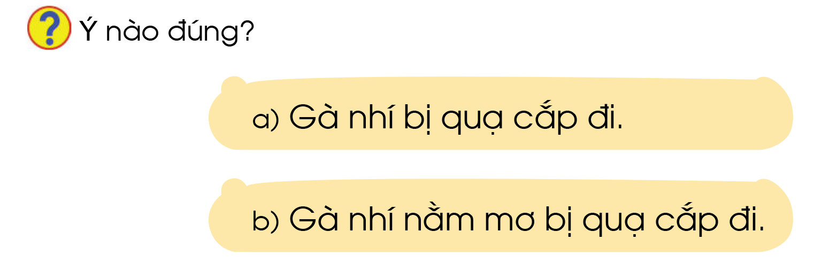

Slide 17
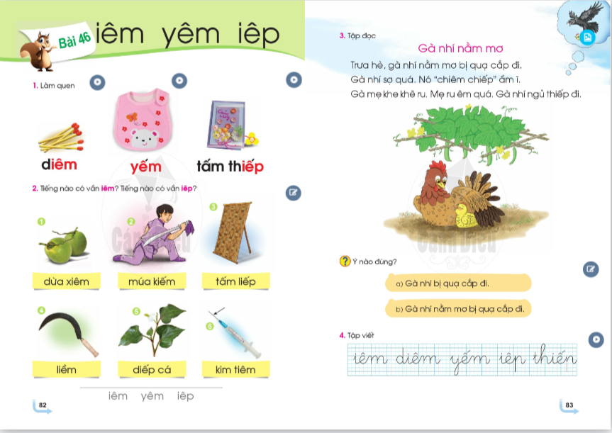

Slide 18
